Slide 1



RecyclerView
18_RecyclerView
VÍCTOR JOSÉ VERGEL RODRÍGUEZ
victorvergel
@victorvergel
19/12/2024

Slide 2
ÍNDICE
Conexión con GitHub
  https://github.com/Tokio-School/master_android
RecyclerView

Slide 3
RecyclerView
Surgen del déficit de rendimiento de los ListView.
RecyclerView permite configurar las vistas de cada elemento individual de las listas. Mediante un LayoutManager, podemos organizarlas en vertical (comounlistView), en grid (GridView) o gridStagged.
El Adapter de un RecyclerView es una clase que se encarga de vincular los datos de una lista con las vistas que se muestran en el RecyclerView. Esta clase implementará RecyclerView.Adapter: Métodos en orden de llamada:
  onCreateViewHolder(): Crea una nueva vista para un elemento de la lista.
  onBindViewHolder(): Una vez creada la vista, se vincula con los datos correspondientes de un elemento
  getItemCount(): Devuelve el número de elementos de la lista.
RecyclerView.ViewHolder: esta clase se encarga de implementar el patrón ViewHolder. Reutilizaremos layouts ya cargados y así nos evitamos tener que generar tantos layouts o vistas como objetos haya.

Slide 4
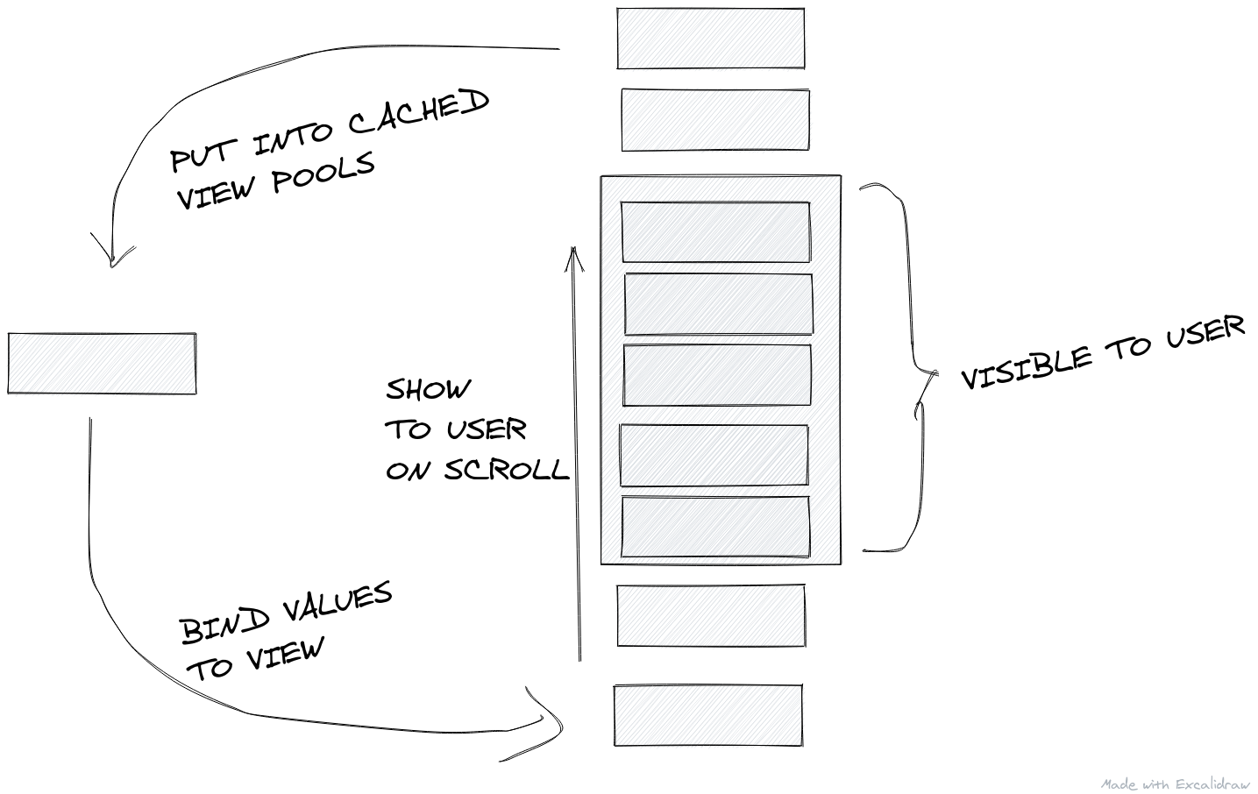
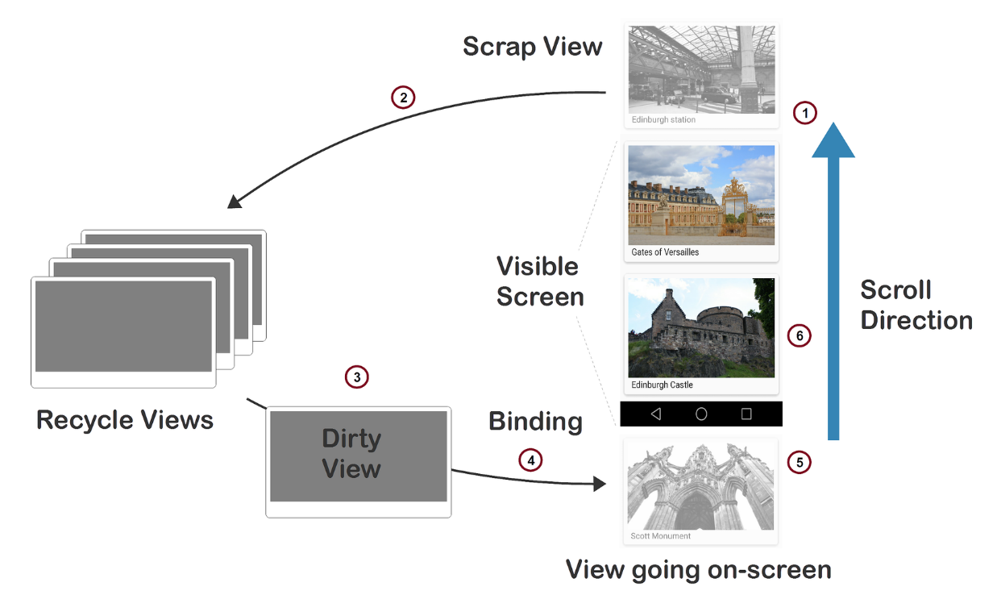
RecyclerView II

Slide 5
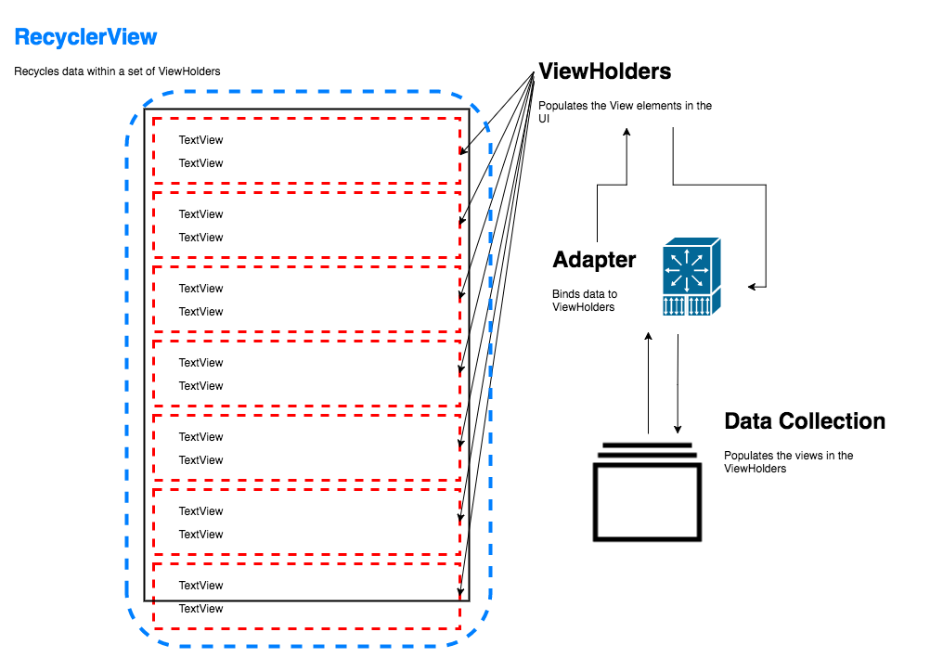
RecyclerView III

Slide 6
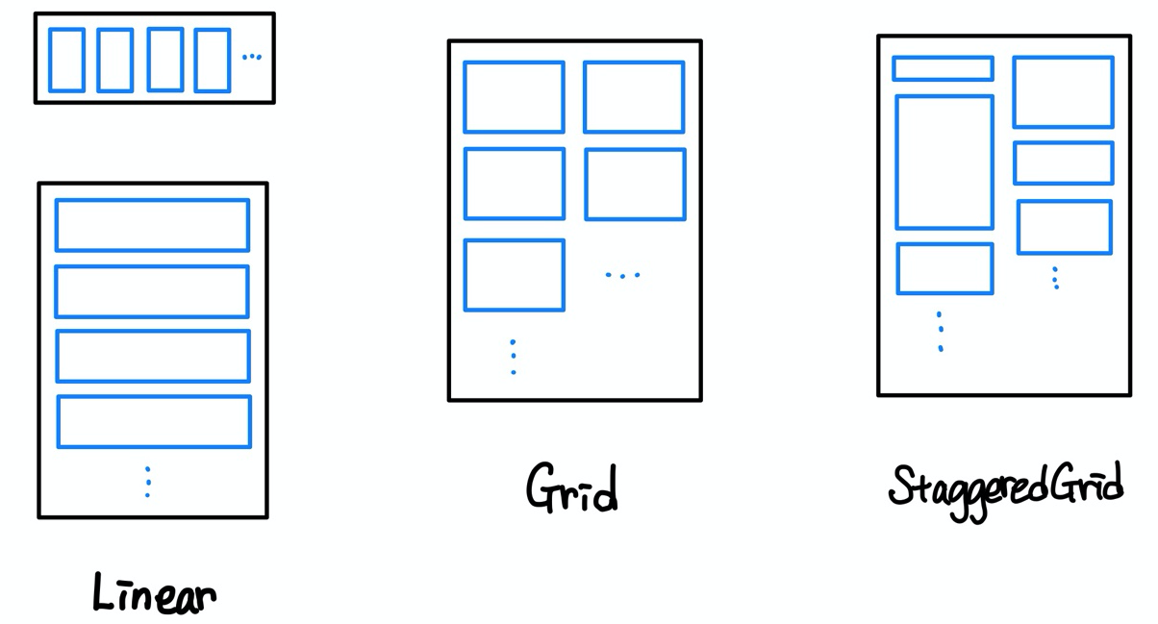
LayoutManager

Slide 7
Índice del video
Minuto - Contenido
00:00 – Presentación de la clase
2:00 –

Slide 8
Aclaraciones
Notes:
Ejemplos-y-Ejercicios-no-obligatorios

Slide 9



GRACIAS
victorvergel
@victorvergel

